Slide 1







CHÀO ĐÓN CÁC EM ĐẾN VỚI TIẾT HỌC HÔM NAY

Slide 2
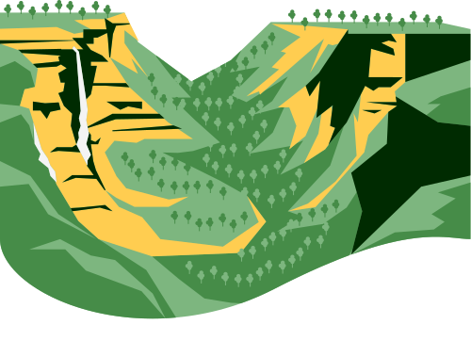


KHỞI ĐỘNG
Em hãy nhắc lại nội dung văn bản Văn hay chữ tốt
Ca ngợi lòng quyết tâm, sự kiên trì và tài năng của Cao Bá Quát.

Slide 3
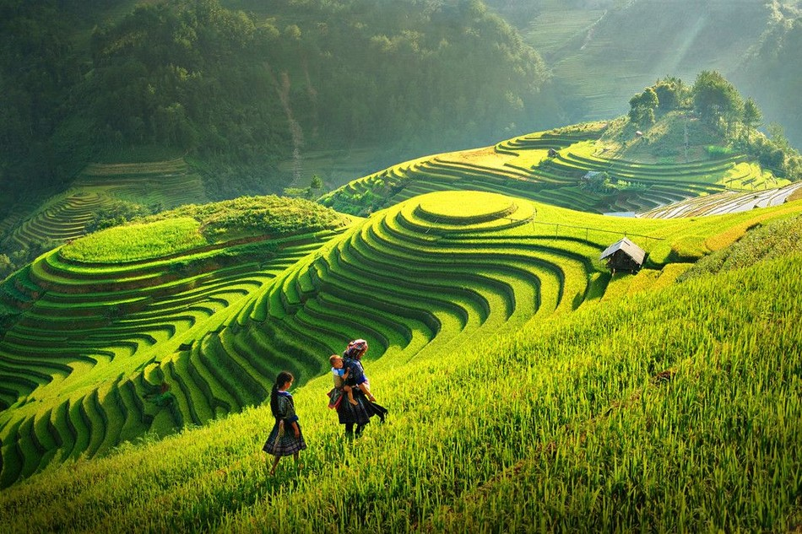
BÀI 2: CHĂM HỌC, CHĂM LÀM
BÀI ĐỌC 2: LÊN RẪY

Slide 4




NỘI DUNG BÀI HỌC
01.
ĐỌC THÀNH TIẾNG
02.
ĐỌC HIỂU
03.
ĐỌC NÂNG CAO

Slide 5


HOẠT ĐỘNG 1:
ĐỌC THÀNH TIẾNG

Slide 6




Em hãy luyện đọc thành tiếng theo nhóm từng khổ thơ bài Lên rẫy
Giọng đọc thể hiện cảm xúc vui tươi, trong sáng trước vẻ đẹp của rẫy, của núi rừng và niềm vui được giúp mẹ làm rẫy của bạn nhỏ miền núi.
Phát âm đúng từ ngữ, ngắt giọng đúng các câu.

Slide 7
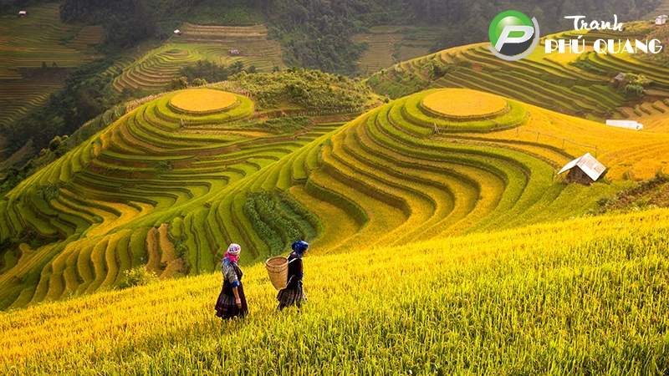
Em cùng mế lên rẫy
Gùi đung đưa, đung đưa
Con chó vàng quấn quýt
Theo bước chân nô đùa.
Kìa Mặt Trời mới ló
Trên đầu chị tre xanh
Sương giăng đèn ngọn cỏ
Tia nắng chuyền long lanh
Bao nhiêu ngày chăm học
Mong đợi đến cuối tuần
Được giúp mế làm rẫy
Xôn xao hoài bước chân.
Rẫy nhà em đẹp lắm
Bắp trổ cờ non xanh
Lúa làm duyên con gái
Suối lượn lờ vây quanh…
Rừng đẹp tựa bức tranh
Phong lan muôn sắc nở
Hoa chuối màu thắm đỏ
Giăng mắc như đèn lồng…
Đỗ Toàn Diện

Slide 8
HOẠT ĐỘNG 2.
ĐỌC HIỂU

Slide 9

Rẫy: đất trồng chọt ở vùng rừng núi
Núi
Đồi
Mế: mẹ (cách gọi của một số dân tộc thiểu số)
Gùi: đồ đan bằng mây, tre, để mang đồ đạc trên lưng
Cao nguyên
Đồng bằng

Slide 10

Bài thơ là lời của ai? Bạn ấy đi đâu?
Cảnh vật thiên nhiên trên đường đi đẹp như thế nào?
Tìm những từ ngữ thể hiện cảm xúc của bạn nhỏ khi được giúp mế làm rẫy.
Vẻ đẹp của rẫy và khu rừng được tác giả miêu tả qua những hình ảnh nào?
Em có cảm nghĩ gì về bạn nhỏ trong bài thơ?
TRẢ LỜI CÂU HỎI:
NHÓM MẢNH GHÉP

Slide 11
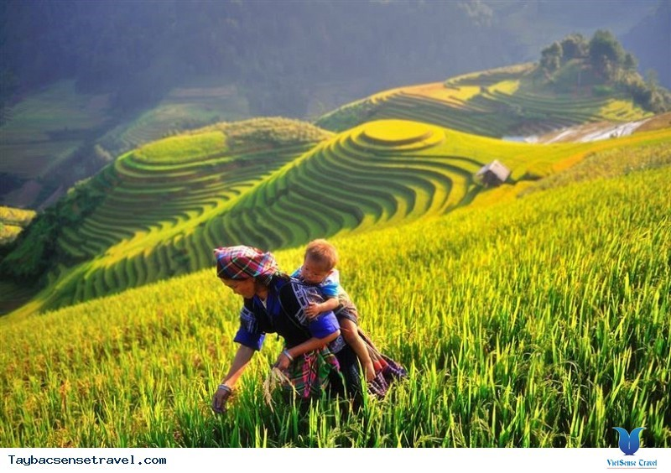
Câu 1: Bài thơ là lời của ai? Bạn ấy đi đâu?
Bài thơ là lời của một bạn nhỏ ở miền núi. Bạn ấy cùng mẹ đi làm rẫy.

Slide 12
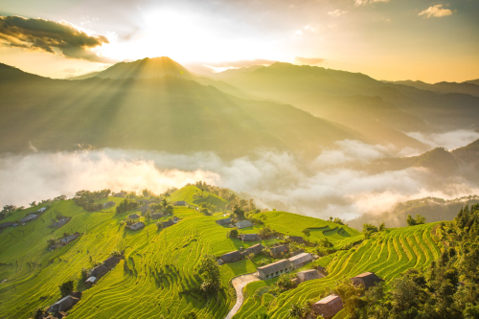
Câu 2: Cảnh vật thiên nhiên trên đường đi đẹp như thế nào?
Mặt Trời mới ló trên ngọn tre.
Những giọt sương được nắng sớm chiếu vào, như những ngọn đèn giăng trên ngọn cỏ.
Cảnh vật thiên nhiên trên đường đi rất đẹp

Slide 13
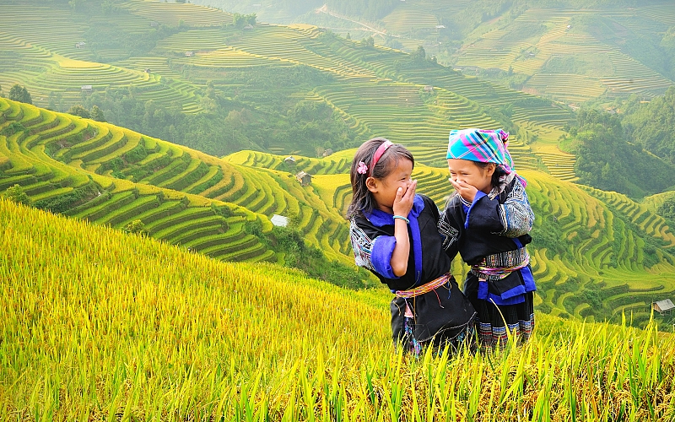
Câu 3: Tìm những từ ngữ thể hiện cảm xúc của bạn nhỏ khi được giúp mế làm rẫy.
“Mong đợi đến cuối tuần/ Xôn xao hoài bước chân” là những từ ngữ thể hiện cảm xúc của bạn nhỏ: rất háo hức được cùng mế đi làm rẫy.

Slide 14
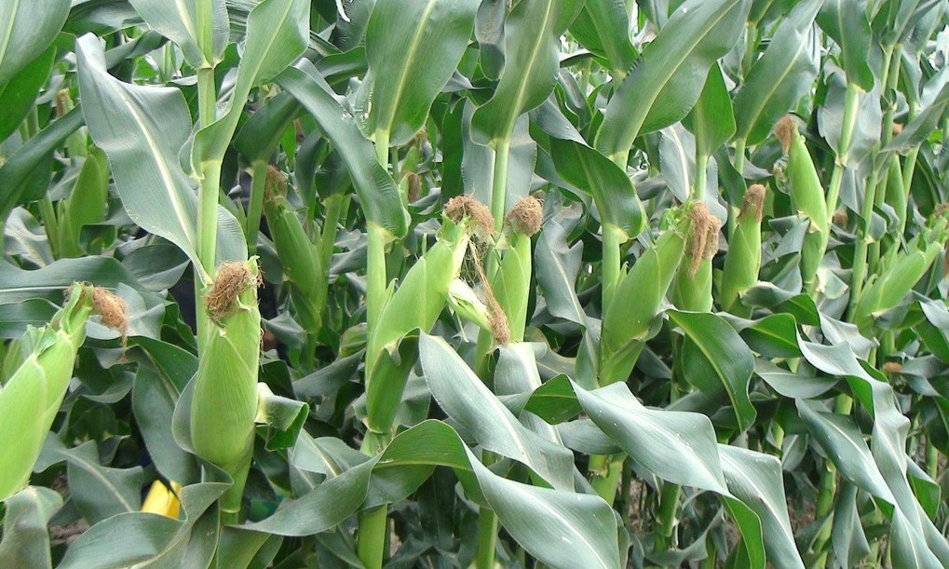
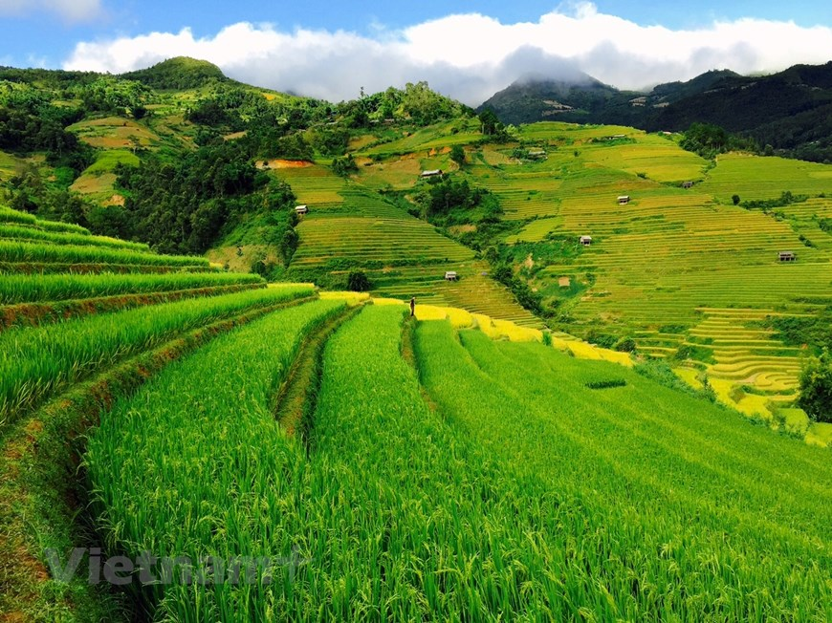
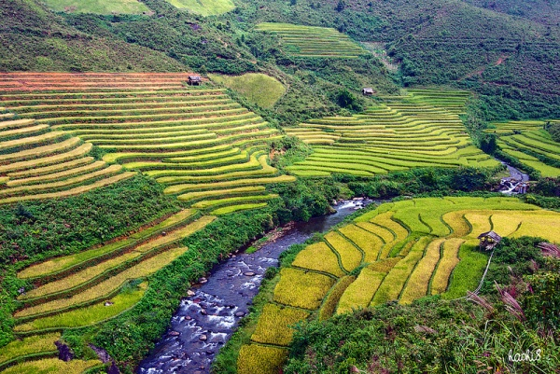
Câu 4: Vẻ đẹp của rẫy và khu rừng được tác giả miêu tả qua những hình ảnh nào?
Vẻ đẹp của rẫy
Bắp trổ cờ non xanh
Lúa làm duyên con gái
Suối lượn lờ vây quanh

Slide 15
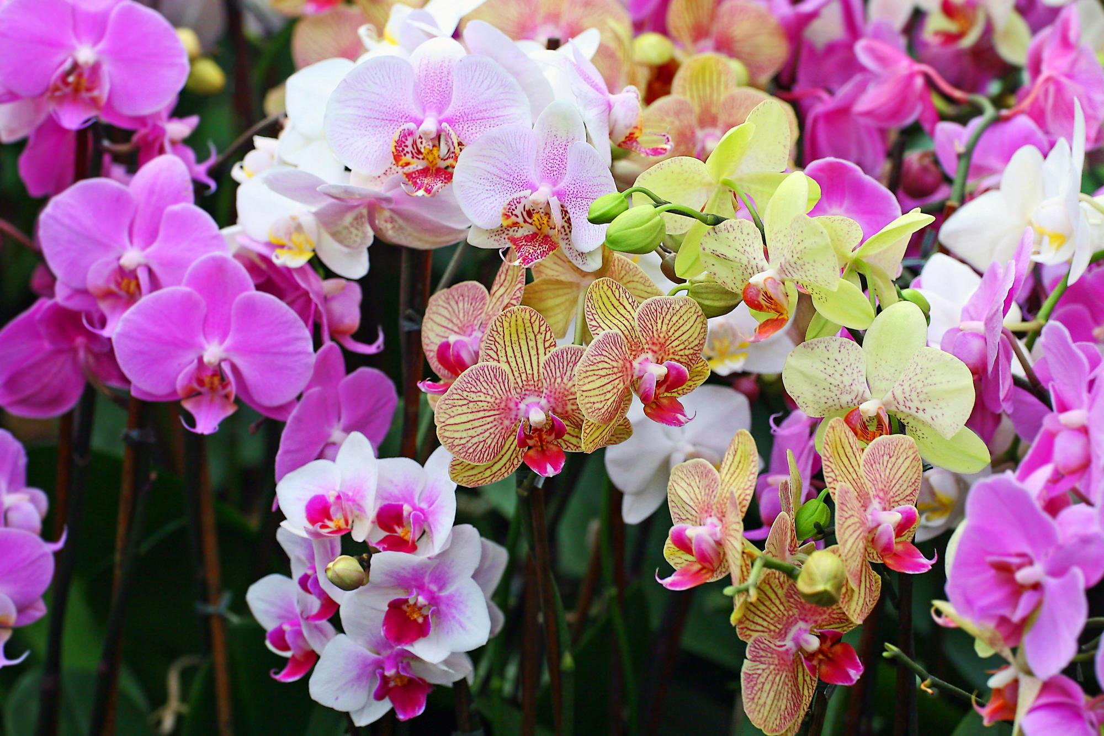
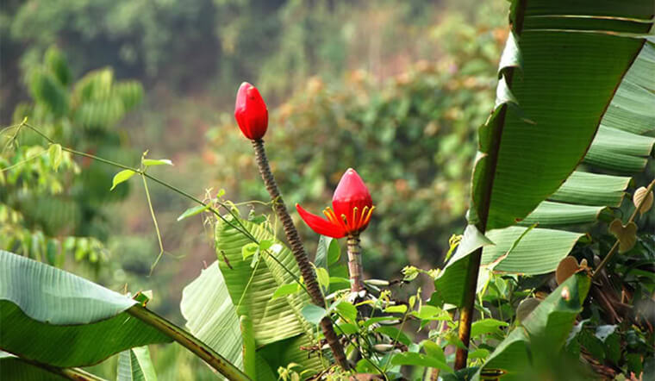
Vẻ đẹp khu rừng
Hoa chuối đỏ thắm, giăng mắc như đèn lồng
Phong lan muôn sắc nở hoa
Rẫy và khu rừng như một bức tranh rực rỡ, nhiều màu sắc.

Slide 16
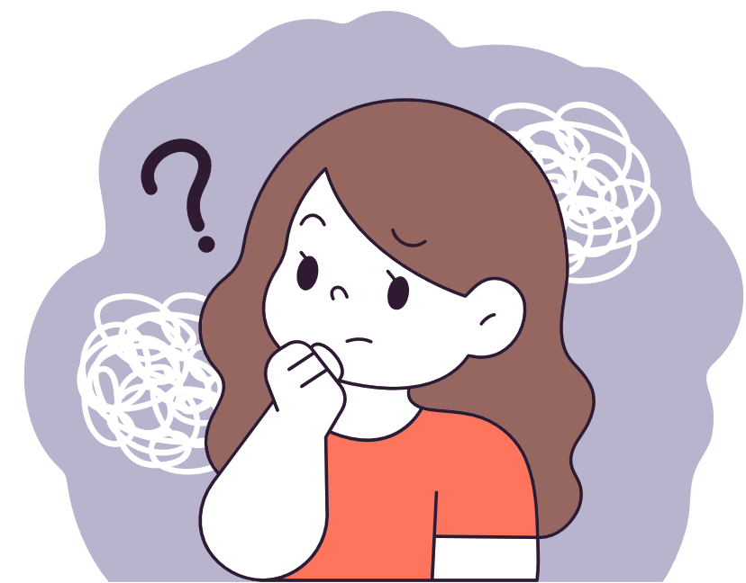

Câu 5: Em có cảm nghĩ gì về bạn nhỏ trong bài thơ?
Bạn nhỏ trong bài thơ rất đáng yêu, chăm chỉ học tập, ham thích lao động, yêu rẫy, yêu rừng, yêu cảnh đẹp thiên nhiên.

Slide 17
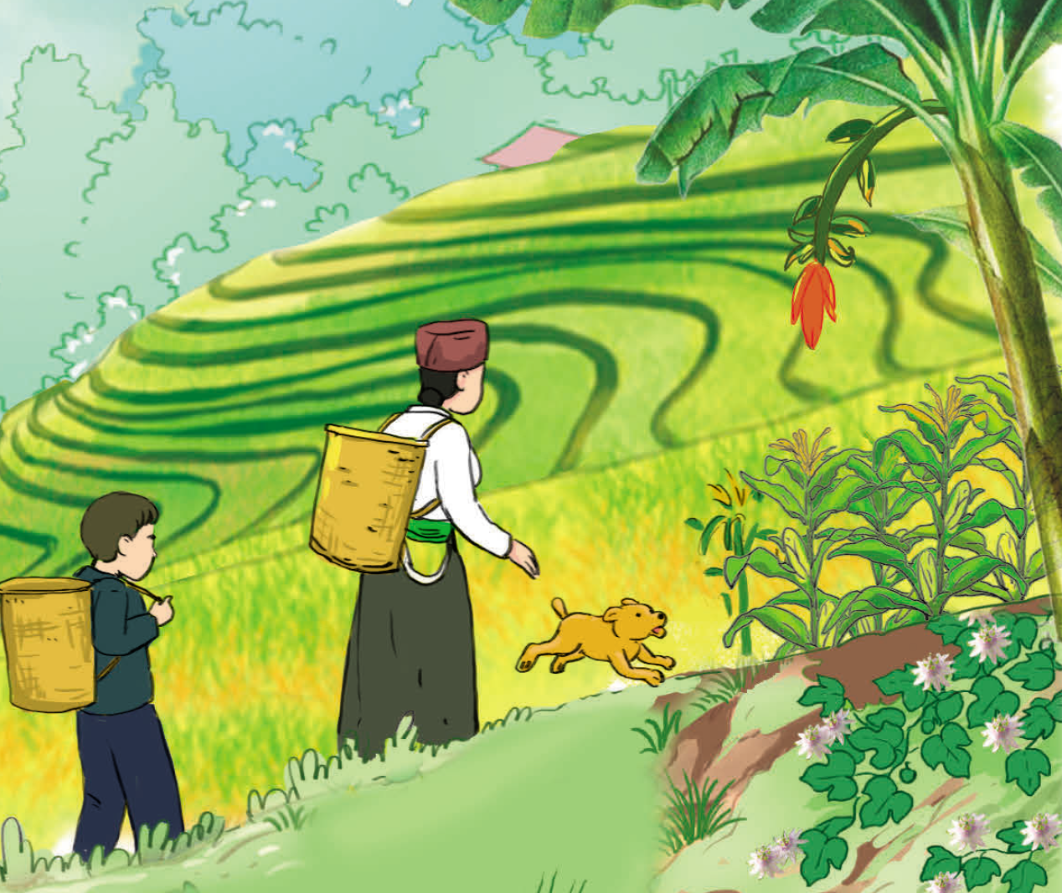
NỘI DUNG BÀI HỌC
Miêu tả cảnh thiên nhiên tươi đẹp và bạn nhỏ chăm chỉ học tập, lao động.

Slide 18
HOẠT ĐỘNG 3.
ĐỌC NÂNG CAO

Slide 19




CHÚ Ý CÁCH NGẮT NHỊP
Kìa/ Mặt Trời mới ló//
Trên đầu/ chị tre xanh//
Sương/ giăng đèn ngọn cỏ//
Tia nắng/ chuyền long lanh.//
Bao nhiêu ngày/ chăm học//
Mong đợi/ đến cuối tuần//
Được giúp mế/ làm rẫy//
Xôn xao hoài/ bước chân.//
Em hãy nhắc lại nội dung bài đọc.
Lựa chọn đọc diễn cảm một đoạn thơ và giải thích tại sao chọn đoạn thơ đó?

Slide 20


CỦNG CỐ - DẶN DÒ

